Slide 1


阳光能源集团电子报
2020年第十八期

Slide 2

立足平凡岗位 展现巾帼风采 —— 03

Slide 3


立足平凡岗位 展现巾帼风采
——锦州市滨海新区三八红旗集体先进事迹
在组件公司阳光二车间有这样一个集体，她们个个是精英，是产线上的多面手，她们以“保产量、提质量、降成本、促安全”为中心开展工作，把产品质量作为工作的重中之重，不断加强班组建设，营造“家”氛围，增强班组凝聚力，在自己的岗位上兢兢业业、认真履职，为公司全体女员工做出了表率。 她们就是返修工序的女工们。今年，返修班组获得“锦州市滨海新区三八红旗集体”荣誉称号。
一、讲责任、比担当，展现巾帼新作为
返修工序是保证质量的关键工序，在整个生产工作中起到承上启下的关键作用，
展阳光风采系列报道（五）

Slide 4
订单是否能完成合格率，能否圆满完成客户订单和公司年生产经营目标，都要依靠返修工序手工来完成。阳光二车间返修工序的女员工充分发挥细心、耐心、热心的性格特点，履职尽责、爱岗敬业。她们熟练掌握生产前道工序的所有工作技能，每日面对男员工都皱眉的劳动强度，她们以坚强的毅力、充足的干劲、高度的责任感，及时处理各种不良组件中需要返修的问题，细心的对返修过的组件进行自检，减少了不良组件的产生。
二、讲奉献、比标准，展现巾帼新风貌
女性之美，美在用善良、温和、柔美、坚韧诠释的品格之美，女性之美，美在用无私奉献爱岗敬业演绎的奋斗之美。为高质量、高标准的完成客户订单和公司生产目标，返修工序的女工们舍小家顾大家，落实岗位责任，严格把关，不留死角，努力完成公司各项生产任务。
展阳光风采系列报道（五）

Slide 5
在生产夏普260W、265W、270W、275W组件过程中，使用的茂迪电池来料出现了问题，导致返修率达到百分之40以上，为了完成生产计划，按时发货，员工主动的跟随班长加班加点忘我工作，直到所有的返修组件全部返修完后才离开公司，她们任劳任怨、甘于奉献的工作作风和实干精神，彰显出巾帼不让须眉的精神风貌。
三、讲管理、比创新，展现巾帼新形象
阳光二车间返修工序以自主管理、创新管理为班组健康发展的目标，让班组的每一个人都参与到班组事务管理当中，各负其责、相互协作、相互监督，共同建设和管理班组，让班组有序、健康的发展。
展阳光风采系列报道（五）

Slide 6
在推动班组自主管理上，她们发扬履职尽责、求实创新、诚信团结、同辱共荣的精神，工作一刻不放松。实际工作中，他们创新思维，制定了《第一时间告知制度》，即在每块组件的返修前，发现产线返修组件过多后她们第一时间通知班线长，说明情况、反应问题及解决措施。本着我的岗位我负责，我的工作我尽责的工作态度，带头带动前道各工序有效进行。在班组推进自主管理后，班组整体精神面貌得到了质的提升，员工积极性增强了，工作效率提高了，同时也带动了整个生产部的管理工作更加规范具体。她们懂管理、善创新，展现了新时代巾帼女性的新形象。
阳光二车间返修工序的“娘子军”们在平凡的工作岗位上，做出了不平凡的成绩，展现了巾帼新作为、新风貌、新形象，以责任和担当赢得了尊重，未来的工作中，她们
展阳光风采系列报道（五）

Slide 7
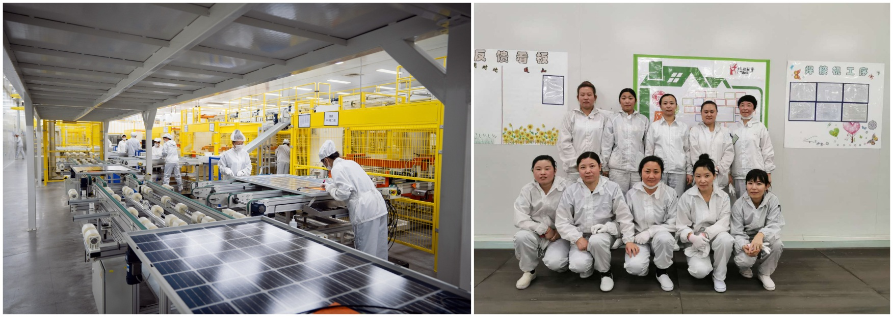
将以饱满的热情，务实的作风，乐于奉献、勇于创新，把“忠诚、执着、担当、有为”的理念融入到工作中，为公司发展贡献力量！
展阳光风采系列报道（五）

Slide 8

2020-4-29

